Slide 1


Slide 2
除法
检查除数是否为 0
除法运算方法
  如果除数≤被除数
    上商为1, 减法
  否则
    上商为0
恢复余数除法
  执行减法, 如果余数<0, 执行加法以恢复余数
有符号除法
  执行绝对值运算
  调整商和余数的符号
quotient
dividend
1001
1000 1001010
-1000
10
101
1010
-1000
10
divisor
remainder
n-bit operands yield n-bit
quotient and remainder
Notes:
Morgan Kaufmann Publishers
Chapter 3 — Arithmetic for Computers

Slide 3
除法运算 – V1
除数移位寄存器 (DIVR) 向右移位
ALU 计算余数减去 DIVR, 如果结果<0, 则恢复 (adds back)
Divisor DIVR (64 bits)
Shift R
LSB
QUOT
(32 bits)
Shift L
ADD/
SUB
64-bit ALU
Control
Remainder REM (64 bits)
Write
Sign bit (REM<0)

Slide 4
除法运算 – V1
START: Place Dividend in REM
1. REM = REM - DIVR
REM ≥ 0?
Restore
REM ≥ 0
REM < 0
2a. Shift QUOT left 1 bit; LSB=1
2b. REM = REM + DIVR
Shift QUOT left 1 bit; LSB=0
2. Shift DIVR right 1 bit
33nd
Repitition?
No: <33 Repetitions
Yes: 33 Repetitions
DONE

Slide 5
除法运算 – V1
实际上减法运算只涉及 32 bits 运算
  改进: 不再向右移位除数，而向左移位余数寄存器

Slide 6
除法运算 – V2
除数保持不变
被除数/余数寄存器向左移位
结果: 余数存在于寄存器高位
DIVR (32 bits)
LSB
QUOT
(32 bits)
Shift L
ADD/
SUB
32-bit ALU
Control
Shift L
REM
(64 bits)
Write
Sign bit (REM<0)

Slide 7
除法运算 – V3
商和余数寄存器合并
DIVR (32 bits)
ADD/
SUB
32-bit ALU
Control
Shift L
REM
(64 bits)
LSB
Write
Shift R
Sign bit (REM<0)

Slide 8
除法运算 – V3
START: Place Dividend in REM
1. Shift REM left 1 bit
2. LHREM = LHREM - DIVR
REM ≥ 0?
REM ≥ 0
REM < 0
3a.. REM LSB=1
3b. LHREM = LHREM + DIVR
REM LSB=0
32nd
Repitition?
No: <32 Repetitions
Yes: 32 Repetitions
DONE (shift LH right 1 bit)

Slide 9
有符号数除法
检查除数和被除数
如果异号，则商为负
余数符号与被除数符号一致 (if nonzero)

Slide 10
MIPS 除法指令
除法指令
  div $s2, $s3
  divu $s2, $s3
结果在 Lo, Hi 寄存器
  Hi: remainder
  Lo: quotient
除法伪指令
  div $s3, $s2, $s1 # $s3 = $s2 / $s1
  divu $s3, $s2, $s1
软件检查除数是否为0

Slide 11
总结 – 乘法和除法
乘法
  序列乘法器 – 简单，速度慢
  快速乘法器 – 速度快，复杂昂贵
除法
  除0?
  恢复余数？

Slide 12
浮点数
n-bit 整形数表示
  Unsigned: 0 to 2^{n}-1
  Signed Two’s Complement: - 2^{n-1} to 2^{n-1}-1
  Biased (excess-b): -b to 2^{n}-b
如何表示:
  非常大的数 9,345,524,282,135,672,
  2³⁵⁴
  非常小的数 0.00000000000000005216,
  2⁻¹⁰⁰
  有理数 2/3
  无理数 sqrt(2)
  超越数 e, π

Slide 13
定点表示
小数点位置确定（固定位数表示整数和小数部分）
  Decimal: 1.2503 = 1 × 10⁰ + 2 × 10⁻¹ + 5 × 10⁻² + 3 × 10⁻⁴
  Binary: 1.0100001 = 1 × 2⁰ + 1 × 2⁻² + 1 × 2⁻⁷
问题
  不易表示非常大的数和非常小的数

Slide 14
科学计数法
又以下部分联合表示数据
  尾数(有效数字): 规格化数
  阶码 (base 10)
Example: 6.02 × 10²³
Exponent
Significand
(mantissa)
Radix
(base)

Slide 15
浮点数
用科学计数法表示二进制数据
  固定位数表示尾数
  固定位数表示阶码 (base 2)
1.xxxxxxx_{two} × 2^{yyyy}
Exponent
Leading ‘1’
(Implicit)
Radix
(2)
Significand
(mantissa)
要点:
  精度和范围的权衡
  数据的近似表达，误差不可避免!

Slide 16
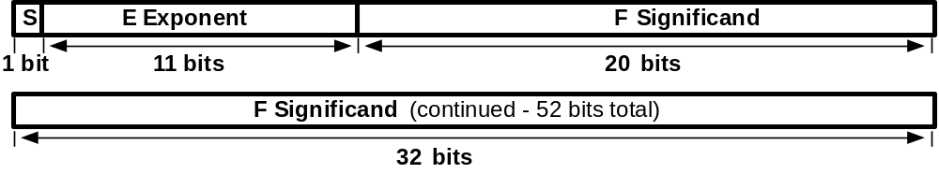
IEEE 754 浮点数
单精度 (C/C++/Java float type)
Value N = (-1)^{S} × 1.F × 2^{E-127}
双精度 (C/C++/Java double type)
Value N = (-1)^{S} × 1.F × 2^{E-1023}
Bias
Bias

Slide 17
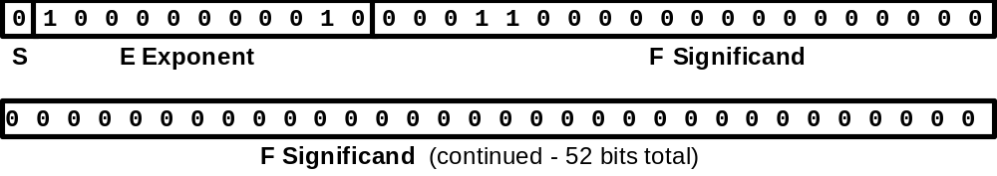
浮点数例子
8.75_{ten} = 1 X 2³ + 1 X 2⁻¹ + 1 X 2⁻² = 1.00011 X 2³
  Single Precision:
    Significand: 1.00011000…. (note leading 1 is implied)
    Exponent: 3 + 127 = 130 = 10000010_{two}
    Double Precision:
    Significand: 1.00011000…
    Exponent: 3 + 1023 = 1026 = 10000000010_{two}

Slide 18
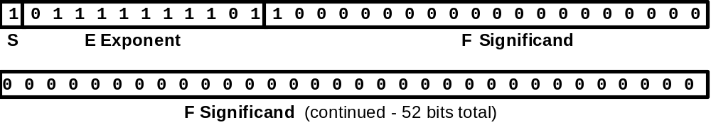
浮点数例子
-0.375_{ten} = 1 X 2⁻² + 1 X 2⁻³ = 1. 1 X 2⁻²
  Single Precision:
    Significand: 1.1000….
    Exponent: -2 + 127 = 125 = 01111101_{two}
  Double Precision:
    Significand: 1.1000…
    Exponent: -2 + 1023 = 1021 = 01111111101_{two}

Slide 19
浮点数例子
Q: 下面的浮点数值是多少?
Significand = 1 + 2⁻¹ + 2⁻⁴ + 2⁻⁸ + 2⁻¹⁰ + 2⁻¹²
Exponent = 8 - 127 = -119
Final Result = (1 + 2⁻¹ + 2⁻⁴ + 2⁻⁸ + 2⁻¹⁰ + 2⁻¹²) X 2⁻¹¹⁹
= 2.36 X 10⁻³⁶

Slide 20
浮点数的特殊值
00000000 阶码 – 保留
  0 value (all bits zero)
  “非规格化数” – 没有前导 “1.”
    用于表示非常小的数
    最小的非规格化数 (单精度):
    0.00000000000000000000001 X 2⁻¹²⁶ ⁼ 2⁻¹⁴⁹
11111111 阶码
  无穷大 - 11111111 阶码, 0 尾数
  NaN (Not a Number) - 11111111 阶码, 非0尾数

Slide 21
浮点数范围和精度
权衡: 非均匀性换数据表示范围
“Tiny” 版本:
  3 位阶码
  2 位尾数
5
4
2
1
0
s
exp
S
–∞
–10
–5
0
+5
+10
+∞
Denormalized
Normalized
Infinity
–0
+0
–1
–0.8
–0.6
–0.4
–0.2
0
+0.2
+0.4
+0.6
+0.8
+1
Denormalized
Normalized
Infinity

Slide 22
“Small” 浮点数表示
8-bit 浮点数表示
  符号位.
  4位阶码（bias of 7）.
  3位尾数
  非规格化数表示 0, NaN, infinity
7
6
3
2
0
s
exp
significand

Slide 23
“Small” 浮点数表示
Exp exp E 2E
0 0000 -6 1/64 (denorms)
1 0001 -6 1/64
2 0010 -5 1/32
3 0011 -4 1/16
4 0100 -3 1/8
5 0101 -2 1/4
6 0110 -1 1/2
7 0111 0 1
8 1000 +1 2
9 1001 +2 4
10 1010 +3 8
11 1011 +4 16
12 1100 +5 32
13 1101 +6 64
14 1110 +7 128
15 1111 n/a (inf, Nan).

Slide 24
“Small” 浮点数表示
s exp frac E Value
0 0000 000 -6 0
0 0000 001 -6 1/8*1/64 = 1/512
0 0000 010 -6 2/8*1/64 = 2/512
…
0 0000 110 -6 6/8*1/64 = 6/512
0 0000 111 -6 7/8*1/64 = 7/512
0 0001 000 -6 8/8*1/64 = 8/512
0 0001 001 -6 9/8*1/64 = 9/512
…
0 0110 110 -1 14/8*1/2 = 14/16
0 0110 111 -1 15/8*1/2 = 15/16
0 0111 000 0 8/8*1 = 1
0 0111 001 0 9/8*1 = 9/8
0 0111 010 0 10/8*1 = 10/8
…
0 1110 110 7 14/8*128 = 224
0 1110 111 7 15/8*128 = 240
0 1111 000 n/a inf
Denormalized
numbers
closest to zero
largest denorm
smallest norm
Normalized
numbers
closest to 1 below
closest to 1 above
largest norm

Slide 25
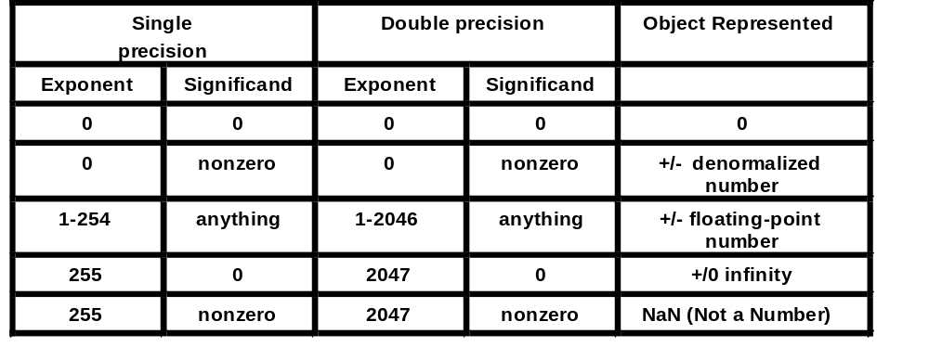
IEEE 浮点数

Slide 26
IEEE 浮点数 – 有趣的数字
Description exp frac Numeric Value
Zero 00…00 00…00 0.0
Smallest Pos. Denorm. 00…00 00…01 2– ^{{23,52}} X 2– ^{{126,1022}}
  Single ≈ 1.4 X 10^{–45}
  Double ≈ 4.9 X 10^{–324}
Largest Denormalized 00…00 11…11 (1.0 – ε) X 2– ^{{126,1022}}
  Single ≈ 1.18 X 10^{–38}
  Double ≈ 2.2 X 10^{–308}
Smallest Pos. Normalized 00…01 00…00 1.0 X 2– ^{{126,1022}}
  Just larger than largest denormalized
One 01…11 00…00 1.0
Largest Normalized 11…10 11…11 (2.0 – ε) X 2^{{127,1023}}
  Single ≈ 3.4 X 10³⁸
  Double ≈ 1.8 X 10³⁰⁸

Slide 27
浮点数加法
1. 向较大的数的阶码对其
2. 尾数加
3. 规格化结果，调整阶码
4.如果溢出，抛出异常
5.舍入结果 (如需要，重复执行3到5步)
A 1.11 X 2⁰ 1.11 X 2⁰ 1.75
+ B + 1.00 X 2⁻² + 0.01 X 2⁰ 0.25
10.00 X 2⁰
(Normalize) 1.00 X 2¹ 2.00

Slide 28
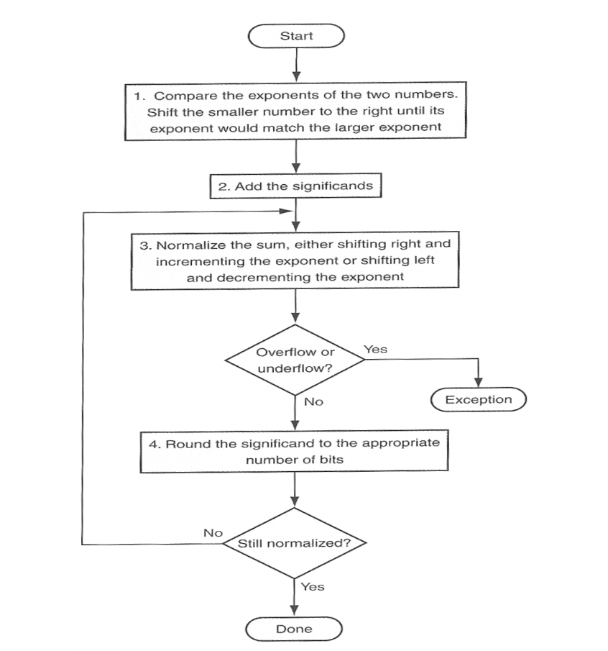
浮点数加法
1. 调整较小的数阶码，与较大的数的阶码对齐
2. 加尾数
3. 规格化结果
4. 是否溢出?
Yes: 异常
No: 舍入结果
5. 如果结果不是规格化数，回到第3步

Slide 29

浮点加法硬件
Step 1
Step 2
Step 3
Step 4
Notes:
Morgan Kaufmann Publishers
Chapter 3 — Arithmetic for Computers

Slide 30
浮点乘法
考虑
  1.110 × 10¹⁰ × 9.200 × 10^{–5}
1. 阶码加
  如使用移码表示阶码, 从和中减去偏移量
  新阶码 = 10 + –5 = 5
2. 尾数乘
  1.110 × 9.200 = 10.212 ⇒ 10.212 × 10⁵
3. 规格化结果&检查是否溢出
  1.0212 × 10⁶
4. 舍入，如必要，再次规格化
  1.021 × 10⁶
5. 决定结果的符号
  +1.021 × 10⁶
Notes:
Morgan Kaufmann Publishers
Chapter 3 — Arithmetic for Computers

Slide 31
浮点乘法
考虑
  1.000₂ × 2^{–1} × –1.110₂ × 2^{–2} (0.5 × –0.4375)
1.阶码加
  Unbiased: –1 + –2 = –3
  Biased: (–1 + 127) + (–2 + 127) = –3 + 254 – 127 = –3 + 127
2.尾数乘
  1.000₂ × 1.110₂ = 1.1102 ⇒ 1.110₂ × 2^{–3}
3.规格化结果&检查是否溢出
  1.110₂ × 2^{–3} (no change) with no over/underflow
4.舍入，如必要，再次规格化
  1.110₂ × 2^{–3} (no change)
5.决定结果的符号: +ve × –ve ⇒ –ve
  –1.110₂ × 2^{–3} = –0.21875
Notes:
Morgan Kaufmann Publishers
Chapter 3 — Arithmetic for Computers

Slide 32
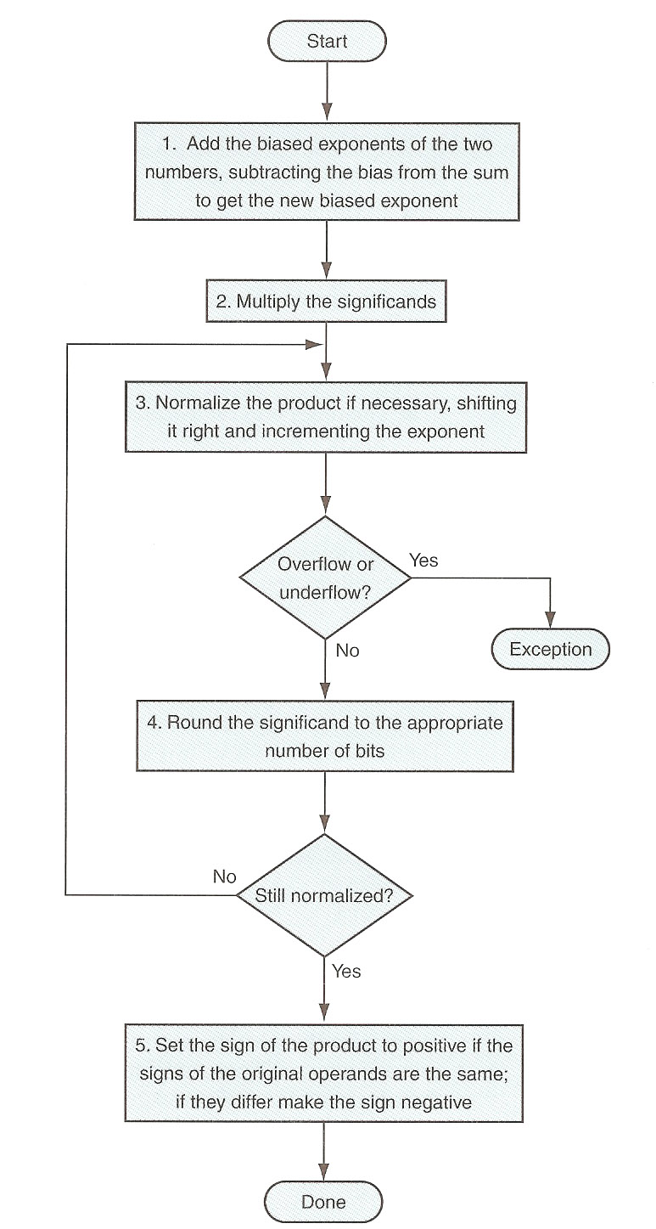
浮点乘法
1. Add exponents and
subtract bias
2. Multiply the significands
3. Normalize the product
4: overflow? If yes,
raise exception
5. Round the significant to
appropriate # of bits
6. If not still normalized, go
back to step 3
7. Set the sign of the result

Slide 33
MIPS 浮点运算指令
由协处理器完成coprocessor
  Separate registers $f0-$f31
  Separate operations
  Separate data transfer (to same memory)
指令
  add.s - single add.d - double
  sub.s - single sub.d - double
  mul.s - single mul.d - double
  div.s - single div.d - double

Slide 34
MIPS 浮点运算指令(cont’d)
数据传输
  lwc1, swc1 (l.s, s.s) - load/store float
  to fp reg
  l.d, s.d - load/store double to fp reg pair
比较 / 分支
  c.lt.s, c.lt.d, c.eq.s, c.eq.d, …
  比较并设置条件位
  bclt – 条件成立分支
  bclf – 条件不成立分支

Slide 35
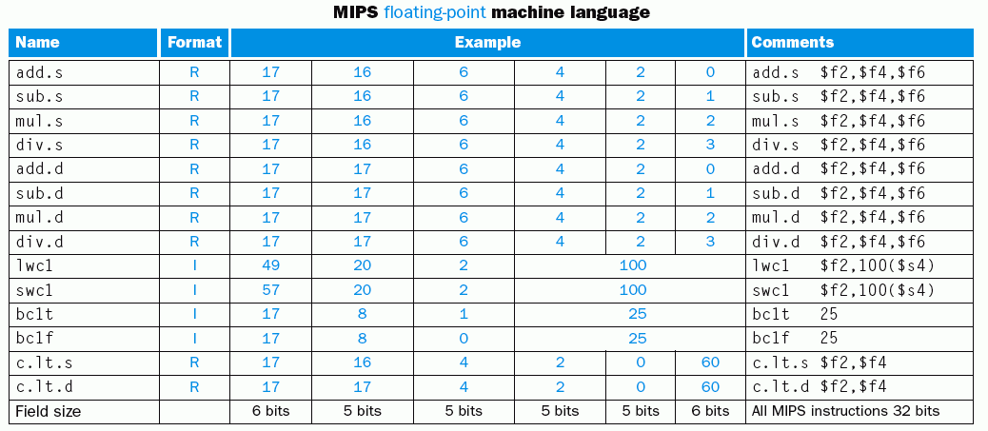
MIPS浮点运算

Slide 36
FP 例子: °F to °C
C code:
float f2c (float fahr) {
return ((5.0/9.0)*(fahr - 32.0));
}
  fahr in $f12, result in $f0, literals in global memory space
Compiled MIPS code:
f2c: lwc1 $f16, const5($gp)
lwc1 $f18, const9($gp)
div.s $f16, $f16, $f18
lwc1 $f18, const32($gp)
sub.s $f18, $f12, $f18
mul.s $f0, $f16, $f18
jr $ra
Notes:
Morgan Kaufmann Publishers
Chapter 3 — Arithmetic for Computers

Slide 37
FP 例子: 数组乘法
X = X + Y × Z
  All 32 × 32 matrices, 64-bit double-precision elements
C code:
void mm (double x[][],
double y[][], double z[][]) {
int i, j, k;
for (i = 0; i! = 32; i = i + 1)
for (j = 0; j! = 32; j = j + 1)
for (k = 0; k! = 32; k = k + 1)
x[i][j] = x[i][j]
+ y[i][k] * z[k][j];
}
  Addresses of x, y, z in $a0, $a1, $a2, and
  i, j, k in $s0, $s1, $s2
Notes:
Morgan Kaufmann Publishers
Chapter 3 — Arithmetic for Computers

Slide 38
FP 例子: 数组乘法
MIPS code:
li $t1, 32 # $t1 = 32 (row size/loop end)
li $s0, 0 # i = 0; initialize 1st for loop
L1: li $s1, 0 # j = 0; restart 2nd for loop
L2: li $s2, 0 # k = 0; restart 3rd for loop
sll $t2, $s0, 5 # $t2 = i * 32 (size of row of x)
addu $t2, $t2, $s1 # $t2 = i * size(row) + j
sll $t2, $t2, 3 # $t2 = byte offset of [i][j]
addu $t2, $a0, $t2 # $t2 = byte address of x[i][j]
l.d $f4, 0($t2) # $f4 = 8 bytes of x[i][j]
L3: sll $t0, $s2, 5 # $t0 = k * 32 (size of row of z)
addu $t0, $t0, $s1 # $t0 = k * size(row) + j
sll $t0, $t0, 3 # $t0 = byte offset of [k][j]
addu $t0, $a2, $t0 # $t0 = byte address of z[k][j]
l.d $f16, 0($t0) # $f16 = 8 bytes of z[k][j]
…
Notes:
Morgan Kaufmann Publishers
Chapter 3 — Arithmetic for Computers

Slide 39
FP 例子: 数组乘法
…
sll $t0, $s0, 5 # $t0 = i*32 (size of row of y)
addu $t0, $t0, $s2 # $t0 = i*size(row) + k
sll $t0, $t0, 3 # $t0 = byte offset of [i][k]
addu $t0, $a1, $t0 # $t0 = byte address of y[i][k]
l.d $f18, 0($t0) # $f18 = 8 bytes of y[i][k]
mul.d $f16, $f18, $f16 # $f16 = y[i][k] * z[k][j]
add.d $f4, $f4, $f16 # f4=x[i][j] + y[i][k]*z[k][j]
addiu $s2, $s2, 1 # $k k + 1
bne $s2, $t1, L3 # if (k != 32) go to L3
s.d $f4, 0($t2) # x[i][j] = $f4
addiu $s1, $s1, 1 # $j = j + 1
bne $s1, $t1, L2 # if (j != 32) go to L2
addiu $s0, $s0, 1 # $i = i + 1
bne $s0, $t1, L1 # if (i != 32) go to L1
Notes:
Morgan Kaufmann Publishers
Chapter 3 — Arithmetic for Computers

Slide 40
守卫位, 舍入位, 粘贴位
运算后的舍入需要更多的位数
  守卫位 (规格化过程中可能移入数据)
  舍入位 (当守卫位移入数据后，用于舍入判别)
  粘贴位 (用于表示舍入位后是否有1’s)
IEEE 754 支持4中舍入
  向上舍入(Always round up)
  向下舍入(Always round down)
  截断舍入(Truncate)
  向最近偶数舍入(Round to nearest even, most common)

Slide 41
例子 (10进制，含守卫和舍入位)
2.56 * 10⁰ + 2.34 * 10²
假设3 位有效数字
0.0256 * 10² + 2.34 * 10²
2.3656 [guard=5; round=6]
Round : 2.37

Slide 42
例子 (10进制，不含守卫和舍入位)
2.56 * 10⁰ + 2.34 * 10²
0.0256 * 10² + 2.34 * 10²
只有3位有效数字:
  0.02 + 2.34 = 2.36
结果误差加大

Slide 43
粘贴位
00000101|01110
00000101|011
Guard bit; round bit; sticky bit

Slide 44
Limitations on Floating-Point Math
大多数数字是近似表示
舍入误差不可避免
范围 (和精度) 依赖于阶码
“正常” 数学属性不能保证:
  Inverse (1/r)*r ≠ 1
  Associative (A+B) + C ≠ A + (B+C)
  (A*B) * C ≠ A * (B*C)
  Distributive (A+B) * C ≠ A*B + B*C
科学计算需要误差管理

Slide 45
IEEE 浮点数 – 特殊性质
浮点数0 与整数0相同
  All bits = 0
可以使用整数比较
  A > B if:
    A.EXP > B.EXP or
    A.EXP=B.EXP and A.SIG > B.SIG
  *首先需要比较符号位
  必须考虑 -0 == 0
  NaNs 不是有效的浮点数
This is equivalent to
unsigned comparision!

